Slide 1
Accompagnement des coordonnateurs.trices
du réseau GRETA-CFA
2025-2026

Slide 2
2025 2026
Certification - Règlementation

Slide 3
2025 2026
Certification - Règlementation
A la DRAFPIC
Danielle PESCHARD
CPF DRAFPIC – Chef de projet – Responsable Certification
Guylène TROJAN
Responsable Veille stratégique
Chargée de mission Certification

Slide 4
Certification – Règlementation / 2025 2026
Nos missions
Veille règlementaire
Etude et analyse des décrets, arrêtés, circulaires
Transmission des textes règlementaires aux CFP référents « certification », aux responsables de production et aux CTA
Accompagnement au respect règlementaire des textes
Réponse aux demandes d’informations
Lien avec les inspecteurs de spécialités
Lien avec les partenaires certificateurs (Rectorat, DREETS …)
Vérification sur E plome avant transmission aux inspecteurs

Slide 5
Certification – Règlementation / 2025 2026
Vos interlocuteurs en GRETA-CFA
GRETA-CFA Loire-Atlantique
Responsable de Production : Solen LE BRUN
Référente Certification : Nathalie MALNOY (coordinatrice pédagogique)
CFP : Milène FORMON
GRETA-CFA 49
Responsable de production : Éric DIETTE
Responsable examen : Émilie RABOUAN
CFP : Muriel CESBRON
GRETA-CFA Vendée
Référente Certification : Valérie CONSTANTIN (coordinatrice pédagogique)
CFP : Marie-Line MAUDET-QUESNÉE
GRETA-CFA du Maine
Référente Certification : Françoise COURCIER (coordinatrice pédagogique)
CFP : Vincent RAGUIN

Slide 6
Certification – Règlementation / 2025 2026
Les missions CFP certification
Référents certification de proximité
Réponse aux questions en lien avec la certification
Transmission des informations aux CFP et coordos de la veille réglementaire transmise par la DRAFPIC
Les missions des coordos référents:
Réponse aux questions techniques en lien avec la partie production de la formation sur le volet certification ( exemples: CYCLADES, utilisation livret…)
Notes:
Interlocuteurs privilégiés
Coordos : partie pratico pratique

Slide 7
Certification – Règlementation / 2025 2026
Les objectifs de la certification - règlementation
Favoriser l’accès à une certification totale ou partielle pour tout apprenant,
Construire une ingénierie de parcours certifiant
Favoriser les mixages des parcours et des publics
Notes:
Politique du CONSEIL REGIONAL: intervention de M.MOUTARDE AEF Décembre 25 : »Maillage de la formation »

Slide 8
Certification – Règlementation / 2025 - 2026
Vos ressources documentaires
LES INCONTOURNABLES
Le guide pratique de la certification et vie des diplômes (Mars 2025)
Le site Internet DRAFPIC de la certification
https://wordpress.reseau-greta-cfa-pdl.fr/

Slide 9
Pour trouver une certification ou assurer une veille
Le site officiel de la certification professionnelle
https://www.francecompetences.fr/
Pour les référentiels des diplômes de l’Éducation nationale :
https://eduscol.education.fr/pid23236/diplomes-professionnels.html
Notes:
2 –Présentation synthétique du référentiel- Référentiel des Activités Professionnelles- Référentiel de compétences
Référentiel d’évaluation: Unités constitutives du diplôme – Règlement d’examen – Définition des épreuves
Périodes de formation en milieu professionnel
Dispenses d’épreuves

Slide 10
Certification – Règlementation / 2025 2026
Les ressources documentaires (suite)
Pour accéder à une liste des diplômes de l’Éducation nationale et leur validité (avec des possibilités de tri)
https://data.education.gouv.fr
Chemin d’accès: EDUCATION/ Thème/ Diplômes et examens
Pour les référentiels des Titres Professionnels
Le site du Ministère de travail https://www.banque.di.afpa.fr/EspaceEmployeursCandidatsActeurs/EGPRecherche.aspx
Pour accéder aux référentiels : Recherche détaillée des titres professionnels
Pour retrouver les dernières parutions sur les TP et des webinaires
https://www.responsabledesession.fr/la-vie-du-titre-professionnel/
Notes:
1- Le référentiel d’Evaluation (RE) et le référentiel Emploi Activités et Compétences (REAC)

Slide 11
LA DEMARCHE FACE A UNE QUESTION
OU UN CAS PRATIQUE CERTIFICATION
1) Consultez le guide « Certification » ou le site Internet « Certification »
ou consultez un des sites Internet en lien avec la question.
2) Interrogez le référent CFP« Certification » ou la coordinatrice référente de votre GRETA CFA selon le type de questions
3) Le référent « Certification » du GRETA CFA s’il n’a pas la réponse interroge le référent « Certification » de la DRAFPIC (Guylène et Danielle)
4) Le référent « Certification » DRAFPIC, s’il n’a pas la réponse prend attache auprès des certificateurs ou inspecteurs.
Cette démarche permet une professionnalisation des référents « Certification »
et une optimisation des réponses.

Slide 12
L’APPROCHE
« MIEUX VAUT PREVENIR QUE GUERIR »
Se poser et poser toutes les questions en amont pour éviter tout problème d’examen pour les candidats
LES RISQUES
Pas de possibilité d’inscription à l’examen d’un candidat
Candidat ne pouvant pas valider son examen suite à une erreur de dispense
Annulation de la session d’examen de titre pro pour non-conformité de la session d’examen
Perte d’agrément d’un GRETA CFA pour non-conformité de la session d’examen

Slide 13
Actualités « Certification »
Diplômes EDUCATION NATIONALE
MODIFICATIONS - CAP AEPE
Arrêté du 2 mai 2025 modifiant l'arrêté du 30 novembre 2020 portant création du CAP Accompagnant Éducatif Petite Enfance et fixant ses modalités de délivrance
Les modifications portent sur la définition des épreuves (EP1 - EP3), et les modalités d’évaluation et les PFMP
Programme EMC
L’arrêté du 13 juin 2025 paru au BOEN du 07 juillet fixe le programme d’enseignement moral et civique de la classe de sixième à la classe terminale des voies générale, technologique et professionnelle.

Slide 14
Actualités « Certification »
Livret scolaire
Arrêté du 29 avril 2025 portant modification de l’arrêté du 4 mars 2020 modifié relatif au livret scolaire pour l’examen du baccalauréat général, du baccalauréat technologique et du baccalauréat professionnel
La modification porte sur le rajout des quatre nouveaux Bac Pro (Construction et aménagement de véhicules ; Géomètre ; Métiers de la couture et de la confection ; Transport fluvial) mis en œuvre en classe de première à compter de l’année scolaire 2025-2026 ainsi que les compétences à évaluer figurant en annexe de cet arrêté.

Slide 15
Actualités « Certification »
CREATIONS
CAP Maintenance des véhicules
Arrêté du 26 mars 2025 portant création du CAP Maintenance des véhicules fixant ses modalités de délivrance
Ce CAP comporte trois options : « véhicules légers », « véhicules de transport routier » et « motocycles », dont la définition et les conditions de délivrance sont fixées par le présent arrêté. La présentation synthétique du référentiel du diplôme est définie en annexe I du présent arrêté.
La première session d'examen aura lieu en 2027.
La dernière session d'examen du CAP « maintenance des véhicules » (arrêté du 22 avril 2014 modifié) aura lieu en 2026.
Bac Pro Maintenance des véhicules
Arrêté du 26 mars 2025 portant création du Bac Pro Maintenance des véhicules et fixant ses modalités de délivrance
Ce Bac Pro comporte trois options : « véhicules légers », « véhicules de transport routier » et « motocycles », dont la définition et les conditions de délivrance sont fixées par le présent arrêté.
La présentation synthétique du référentiel du diplôme est définie en annexe I du présent arrêté.
La première session aura lieu en 2028.
La dernière session d'examen du Bac Pro maintenance des véhicules (arrêté du 19 mars 2014 modifié) aura lieu en 2027

Slide 16
Actualités « Certification »
CAP Conducteur routier de marchandises
Arrêté du 26 mars 2025 portant création du CAP Conducteur routier de marchandises et fixant ses modalités de délivrance
Ce CAP comporte deux options : « Livraisons de proximité » et « Livraisons longue distance » dont la définition et les conditions de délivrance sont fixées par le présent arrêté.
La présentation synthétique du référentiel du diplôme est définie en annexe I du présent arrêté.
La première session aura lieu en 2027.
La dernière session d'examen du CAP « conducteur livreur de marchandises » (arrêté du 18 juin 2010 modifié) et la dernière session d'examen du CAP « conducteur routier marchandises » (arrêté du 21 juin 2007 modifié) auront lieu en 2026.
Bac Pro conducteur routier de marchandises
Arrêté du 26 mars 2025 portant création du Bac Pro conducteur routier de marchandises et fixant ses modalités de délivrance.
La première session aura lieu en 2028.
La dernière session d'examen du Bac Pro Conducteur transport routier de marchandises (arrêté du 3 juin 2010 modifié) aura lieu en 2027.

Slide 17
Actualités « Certification »
CREATION
Certificat de spécialisation Maintenance des équipements thermiques individuels
Arrêté du 27 août 2025 création du CS Maintenance des équipements thermiques individuels et fixant ses modalités de délivrance
Cette spécialisation est classée au niveau 3 du CNCP.
La première session aura lieu en 2027
La dernière session de la CS Maintenance des équipements thermiques individuels (arrêté du 11 octobre 2022) aura lieu en 2026.

Slide 18
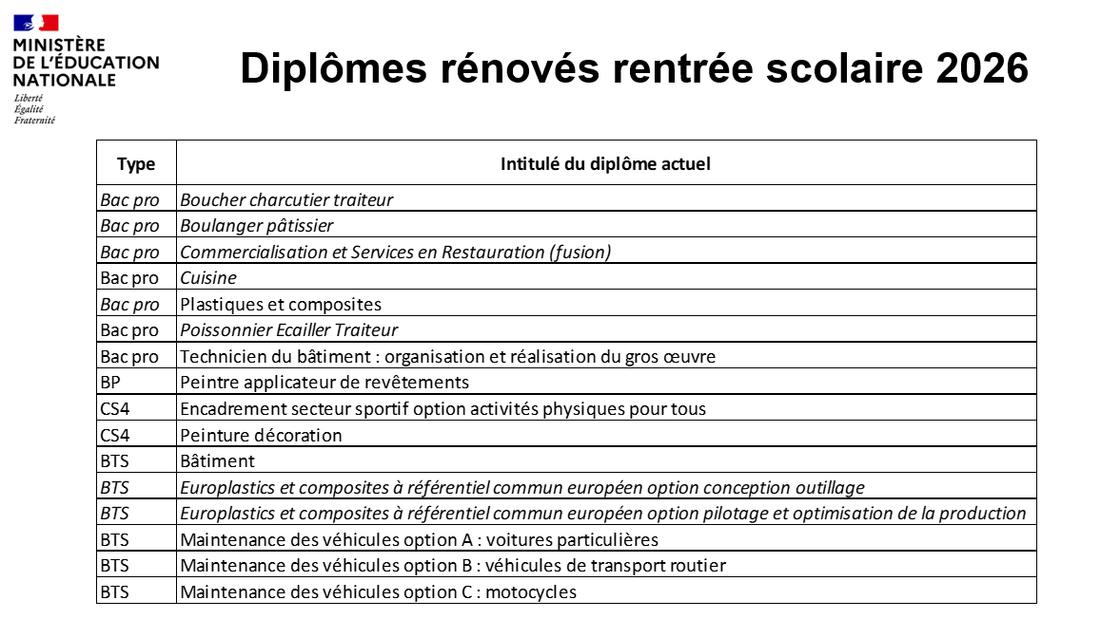

Slide 19
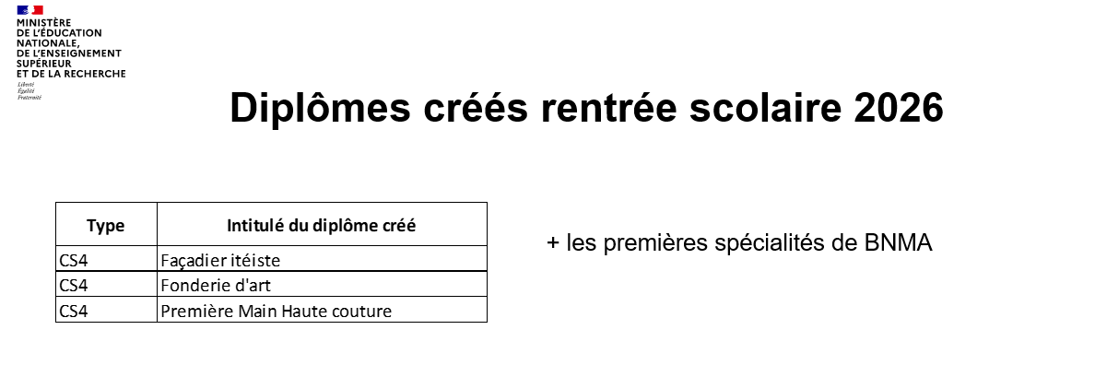

Slide 20
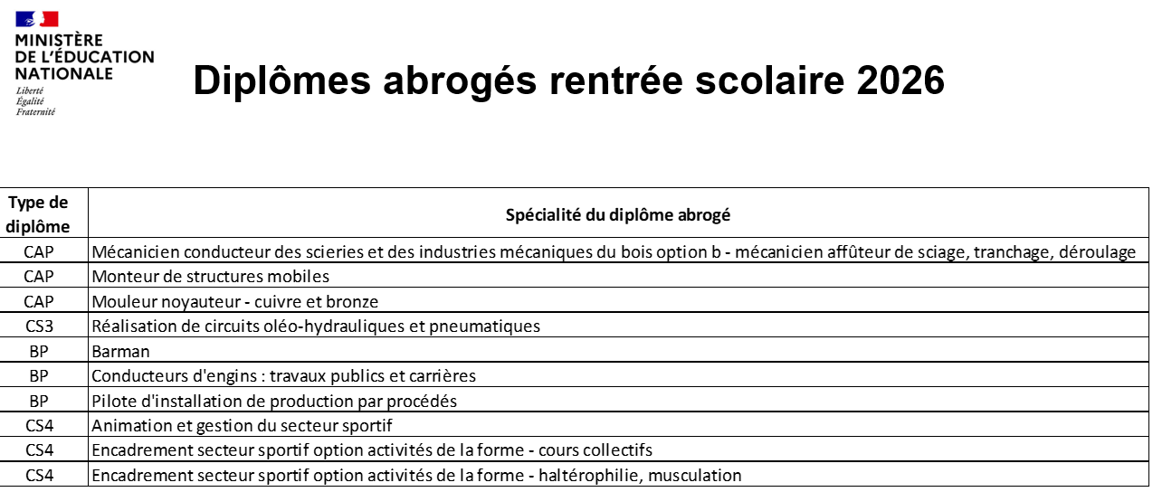

Slide 21
Actualités « Certification »
LES TITRES PRO
MODIFICATIONS
TP de préparateur de commandes en entrepôt
Arrêté du 18 mars 2025
Le TP de préparateur de commandes en entrepôt est révisé. Il est enregistré dans le RNCP sous le même intitulé pour une durée de 5 ans à compter du 28 juillet 2025. Il est classé au niveau 3 du CNCP et dans le domaine d'activité 311t (code NSF).
TP de cariste d'entrepôt
Arrêté du 18 mars 2025
Le TP de cariste d'entrepôt est révisé. Il est enregistré dans le RNCP sous le même intitulé pour une durée de cinq ans à compter du 28 juillet 2025. Il est classé au niveau 3 du CNCP et dans le domaine d'activité 311u (code NSF).
TP de peintre applicateur de revêtements techniques
Arrêté du 24 avril 2025
Le TP de peintre applicateur de revêtements techniques est révisé. Il est enregistré dans le RNCP sous le même intitulé pour une durée de 5 ans à compter du
1er août 2025. Il est classé au niveau 4 du CNCP et dans le domaine d'activité
233s (code NSF).

Slide 22
Actualités « Certification »
TP de secrétaire assistant médico-social
Arrêté du 02 juin 2025 : Le TP est révisé. Il est enregistré dans le RNCP sous le nouvel intitulé de secrétaire assistant médico-administratif pour une durée de cinq ans à compter du 1er septembre 2025. Il est classé au niveau 4 du CNCP et dans le domaine d'activité 324 (code NSF). Attention suppression progressive des TP des métiers « administratif » de niveau 3
TP de secrétaire assistant
Arrêté du 27 mai 2025
Le TP de secrétaire assistant est enregistré dans le RNCP pour une durée de 6 mois à compter du 1er septembre 2025 au niveau 4 du CNCP et dans le domaine d'activité 324t (code NSF).
CREATIONS
TP de chargé d'accueil et de gestion administrative
Arrêté du 20 juin 2025
Le TP de chargé d'accueil et de gestion administrative est créé. Il est enregistré dans le répertoire national des certifications professionnelles pour une durée de cinq ans à compter du 1er octobre 2025. Il est classé au niveau 4 du cadre national des certifications professionnelles et dans le domaine d'activité 324p (code NSF).

Slide 23
Actualités « Certification »
TP de chef de chantier en voirie et réseaux divers
Arrêté du 24 juillet 2025
Le titre professionnel de chef de chantier en voirie et réseaux divers est créé. Il est enregistré dans le répertoire national des certifications professionnelles pour une durée de cinq ans à compter du 21 octobre 2025. Il est classé au niveau 5 du cadre national des certifications professionnelles et dans le domaine d'activité 231p (code NSF).

Slide 24
Certification – Règlementation / 2025 2026
Quelques cas pratiques
Cas pratique n°1
Monsieur Tiago Santos est titulaire d’un Bac portugais et souhaite faire un Bac Pro Usinage au GRETA-CFA.
En tant que titulaire d’un diplôme de l’UE, peut il obtenir des dispenses ?
Notes:
Dispenses possibles pour les unités d’expression et connaissance du monde et langue vivante si le candidat justifie bien d’une certification européenne classée au moins de niveau 5 de cadre européen commun ET comprenant au moins une épreuve passée en langue française relevant du niveau B1+.

Slide 25
Certification – Règlementation / 2025 2026
Quelques cas pratiques
Cas pratique n°2
Un candidat titulaire d’un Bac général peut il être dispensé de l’épreuve de Mathématiques s’il souhaite passer un autre BAC PRO ?
Et qu’en est-il de la Prévention, Santé, Environnement ?
Notes:
En BAC PRO , les mathématiques font partie des domaines professionnels. Il faudra qu’il passe l’épreuve de mathématiques.
La PSE devra être également passée à l’examen.

Slide 26
Certification – Règlementation / 2025 2026
Quelques cas pratiques
Cas pratique n°3
Un jeune apprenti vous interroge sur l’acquisition d’ECTS*. Il souhaite savoir combien ECTS il a acquis pour sa 1ère année de BTS ?
Il veut se réorienter vers une 2ème année de bachelor en valorisant ses ECTS ?
Est-ce possible ?
ECTS ( European Credit Transfer System) Le système ECTS est un système d'attribution et de transfert d'unités de cours d’enseignement supérieur. L’ECTS sert à favoriser la mobilité des étudiants entre les établissements d’enseignement supérieur. Les catalogues de cours, les contrats pédagogiques et les relevés de notes contribuent à la reconnaissance et au transfert des crédits obtenus par les étudiants lors des périodes de mobilité à l’étranger.
Notes:
- L’obtention du BTS emporte l’acquisition de 120 ECTS
- 1 année de BTS n’emporte aucun ECTS
- A partir de la session d’examen 2025, un candidat qui se présente à l’examen du BTS mais échoue pourra obtenir les ECTS des unités pour lesquelles il a obtenu une note supérieure à 10/20.
Le jeune apprenti du BTS BATIMENT ne peut pas demander au GRETA CFA l’obtention de 60 ECTS pour sa réorientation vers une 2ème année de bachelor.

Slide 27
Certification – Règlementation / 2025 2026
Quelques cas pratiques
Cas pratique n°4:
Avec une attestation de comparabilité de ENIC-NARIC* a-t-on des dispenses d’unité pour les certifications Education Nationale ?
*ENIC NARIC :(European Network of Information Centres – National Academic Recognition Information Centres).C’est le centre d'information français sur la reconnaissance académique des diplômes. Il a pour mission de faciliter la mobilité internationale par la reconnaissance des diplômes.
Notes:
L'attestation de comparabilité délivrée pour un diplôme obtenu à l'étranger n'est pas une équivalence et ne donne pas droit à des dispenses L’attestation est utile uniquement pour :
• poursuivre des études dans un établissement d’enseignement français si celui-ci en fait la demande,
• appuyer les démarches de recherche d’emploi et faire valoir le diplôme étranger auprès d’un employeur si la profession envisagée n’est pas réglementée

Slide 28
Certification – Règlementation / 2025 2026
Quelques cas pratiques
Cas pratique n°5:
Quel point de vigilance doit on avoir quand on intègre un apprenti sur un groupe de stagiaire FC ?
Notes:
L’attestation est utile uniquement pour :
•

Slide 29
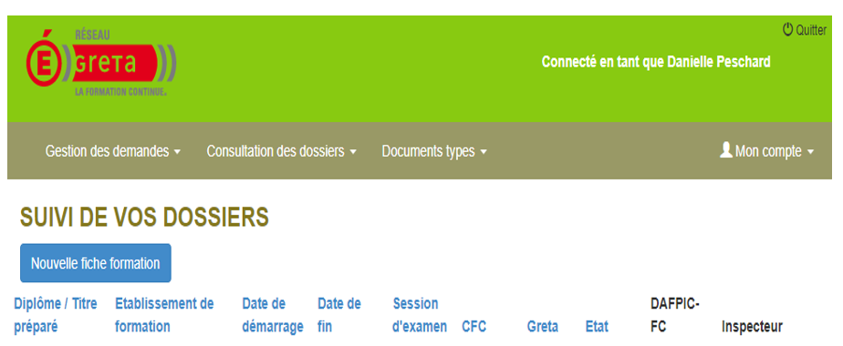
Certification – Règlementation / 2025 2026
E-PLOME...
https://e-plome.ac-nantes.fr/login
Etude en cours pour bascule sur le site « Démarches numériques ».
Echanges avec l ’académie de Toulouse utilisatrice de ce site.
Décision en Février – Mars 26
Phase de tests: Avril – Mai 26
Déploiement: Juin – Septembre 26
Notes:
Les saisies sur e-plome doivent être terminées pour le 26 septembre 2025. La DRAFPIC doit remonter les listes auprès de la DEC pour le 02 octobre prochain.

Slide 30
LE POSITIONNEMENT REGLEMENTAIRE
Durée en entreprise PFMP
Voir la durée indiquée sur le référentiel
Si durée inférieure, faire un positionnement réglementaire soumis à la validation de l’inspecteur
Nouveau document de positionnement : rajout items nombre de semaines.
Notes:
Quel sont les deux documents de positionnements qui existent ?

Slide 31
LE POSITIONNEMENT REGLEMENTAIRE
Le positionnement réglementaire est une procédure qui prend en compte les acquis du candidat pour une demande de réduction de la Période de Formation en Milieu Professionnel ( PFMP).
Question : Quels sont les deux types de documents existant pour la demande de positionnement ?
Notes:
Positionnement règlementaire GROUPE pour les actions du CONSEIL REGIONAL
Le positionnement règlementaire individuel

Slide 32
LES DIFFERENTES SESSIONS D’EXAMEN
(DIPLÔMES EDUCATION NATIONALE)
Session du mois de Juin : Inscription en Novembre
Session du mois de Novembre (Jury DAVA) : Inscription en Septembre
Session du mois de Mars : Inscription en Janvier
Document sur le site « CERTIFICATION » chemin d’accès : /Certifications de l’Education Nationale/ Examens – Aménagement d’épreuves
Chronologie des étapes « Certification » pour la session de Juin
Chronologie des étapes « Certification » pour sessions intermédiaires (Novembre - Mars)
Notes:
Chemin d’accès: Site CERTIFICATION/Examens Session de Juin et sessions intermédiaires

Slide 33
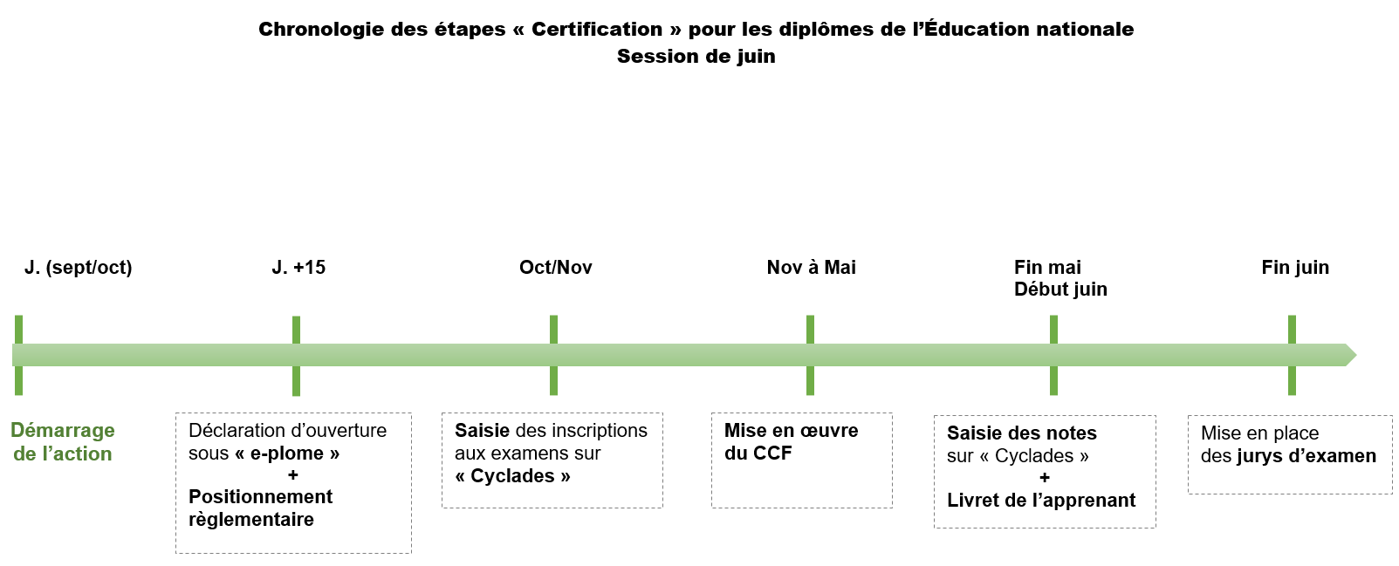
Les étapes clés de la certification

Slide 34
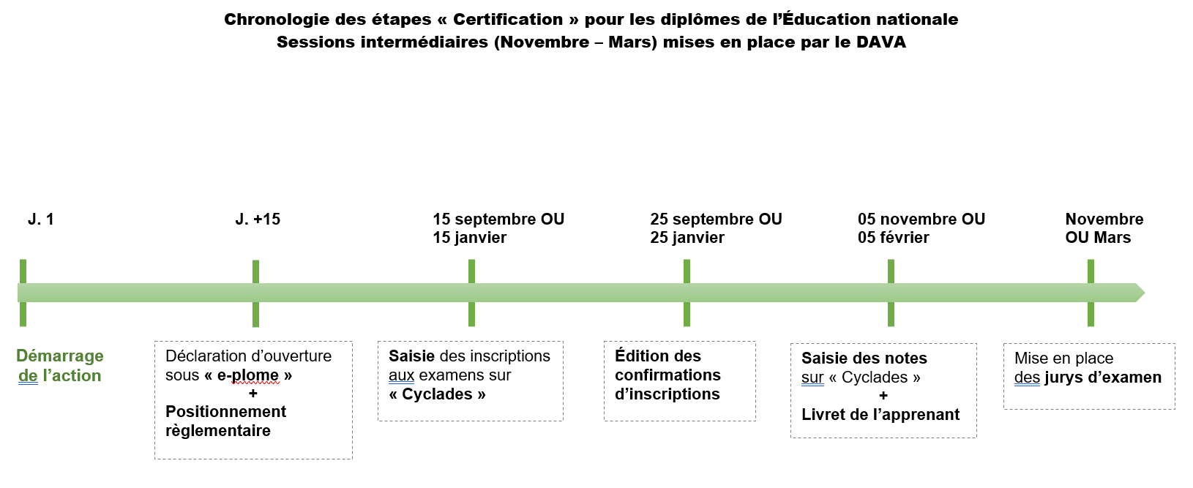
Les étapes clés de la certification
Notes:
Grande vigilance sur le sessions intermédiaires. Mail de relance de Guylène en Juin et en décembre pour vérifier si vous avez bien déclarer toutes les sessions sur E Plome
Nouvel AO, nous serons peut être amené à être plus sur des sessions intermédiaires

Slide 35
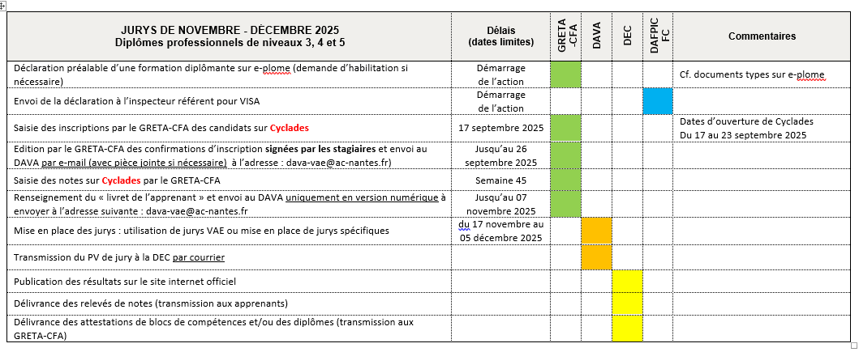
Calendrier des sessions intermédiaires

Slide 36
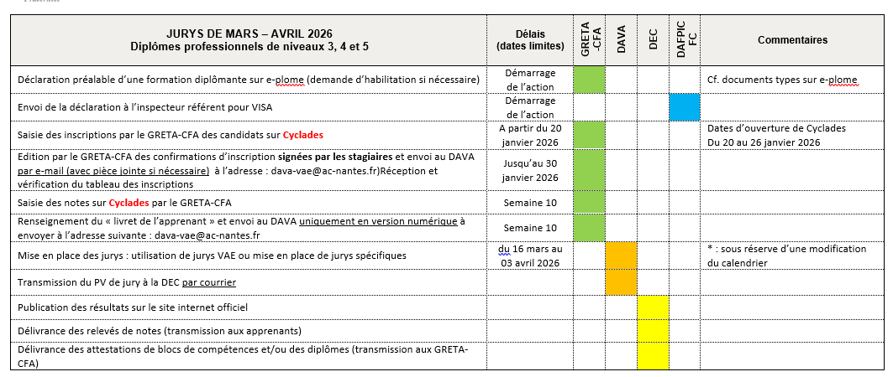
Calendrier des sessions intermédiaires

Slide 37
Quelques repères
Durée sur les parcours en formation continue
(pour les diplômes Education Nationale)
Durée en centre (durée d’usage)
Pour les CAP : 700 heures avec :
enseignement généraux 30 % 231 heures
enseignement pro 70 %: 469 heures
Pour les BAC PRO : 900 heures
Pour les BTS : 1 100 heures
Pour une durée plus précise par certification y compris titre professionnel
Intranet/Communication/Tarification cochez multisectoriel: accès au document « Tarifs harmonisés multisectoriels de l’offre de formation »

Slide 38
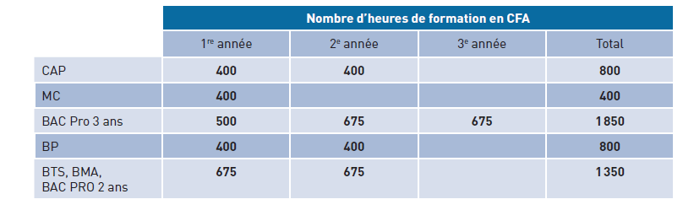
Quelques repères
Durée sur les parcours en apprentissage
Intranet DRAFPIC : Guide de mise en œuvre GRETA CFA
Accès: Apprentissage onglet « Boite à outils » « Guide mise en œuvre
GRETA CFA »
Site du Rectorat de Nantes _MCPA: https://www.ac-nantes.fr/mcpa

Slide 39
Quelques cas rencontrés
Quelles durées minimales de formation par apprenant pour les formations suivantes :
Titre professionnel Agent de Propreté et d’Hygiène : CCP1 et CCP2
Titre Prof. : pas de durée réglementaire mais plutôt un volume « usuel » selon le niveau
Pour un titre prof APH de niveau 3, prévoir un volume horaire entre 490 heures et 560 heures maximum
CAP AEPE : enseignements généraux et professionnels ( EP1 – EP 2 – EP3)
CAP AEPE : Quel est le statut de l’apprenant ?
Si l’apprenant est un stagiaire de la formation continue : pas de durée réglementaire en centre de formation mais une « durée usuelle » validée avec les inspecteurs de 700H + durée des PFMP
Si l’apprenant est un apprenti : un CAP est sur une durée de 800 heures en 2 ans

Slide 40


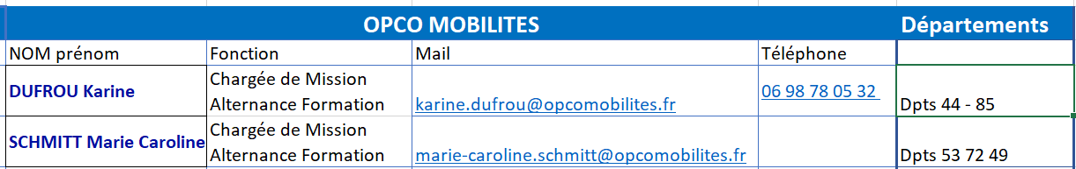
QUESTIONS DIVERSES
OPCO MOBILITES Accord de partenariat national avec l’ Education Nationale:
Public ciblé : PCA et PCA FLE
Mise à disposition d’outils sur les métiers du transport et de la logistique : lien site Internet:
OPCO MOBILITES/Je bouge mon avenir : https://www.jebougemonavenir.fr/
En complément :
Intervention des conseillères pour présentation des métiers
Appui de l’OPCO sur la recherche de stage découverte des métiers
Contacts:

Slide 41
QUESTIONS DIVERSES
Titre professionnel : calendrier des sessions 2026 : remontée du tableau à la DEETS début Janvier chaque année et mettre en copie Guylène.

